Slide 1
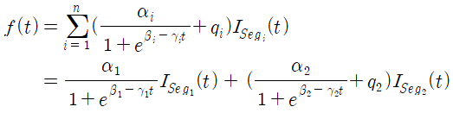
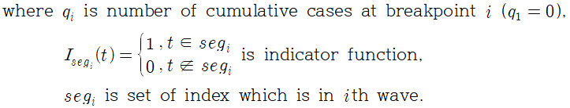
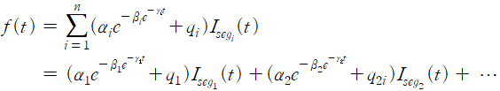
2. Paired Permutation Test
Result Analysis
Logistic, Gompertz 모델에 대해 segment 별로 Paired Permutation t-test 시행
- Logistic :
- Gompertz :

Slide 2
2. Paired Permutation Test
하나의 국가에서의 시점(segment)에 따른 평균 차이 검정이므로 등분산 검정은 필요 없음.
1000번을 복원추출한 t-test statistic을 검정
(이때의 permutation test의 t-statistic은 paired t-value )
Empirical p-value((paired t-value) 오른쪽에 있는 개수들의 평균 )로 귀무가설 기각 여부 결정
귀무가설 (H0)
: COVID-19 재확산에 따른 Segment별 Growth Curve Model의 계수는 유의미한 차이가 없다.

Slide 3
2-1. Logistic Coefficient “a”
Result Analysis
- Logistic Model의 a coefficient (empirical p-value : 0.692 )

Slide 4
2-1. Logistic Coefficient “b”
Result Analysis
- Logistic Model의 b coefficient (empirical p-value : 0 )

Slide 5
2-1. Logistic Coefficient “c”
Result Analysis
- Logistic Model의 c coefficient (empirical p-value : 0 .541 )

Slide 6
2-2. Gompertz Coefficient “a”
Result Analysis
- Gompertz Model의 a coefficient (empirical p-value : 0 .177 )

Slide 7
2-2. Gompertz Coefficient “b”
Result Analysis
- Gompertz Model의 b coefficient (empirical p-value : 0 )

Slide 8
2-2. Gompertz Coefficient “c”
Result Analysis
- Gompertz Model의 c coefficient (empirical p-value : 0 .087)

